Slide 1

INNOVATIVE
DESIGN
第六章 数列
第2节 等差数列及其前n项和

Slide 2
1.理解等差数列的概念.
2.掌握等差数列的通项公式与前n项和公式.
3.能在具体的问题情境中识别数列的等差关系,并能用等差数列的有关知识解决相应的问题.
4.了解等差数列与一次函数的关系.

Slide 3
01
知识诊断自测
目 录
02
考点聚焦突破
CONTENTS
03
课时对点精练

Slide 4
1
知识诊断自测
ZHISHIZHENDUANZICE

Slide 5
1.等差数列的概念
(1)定义:如果一个数列从第2项起,每一项与它的前一项的差都等于____________,那么这个数列就叫做等差数列.
数学语言表达式:a_{n+1}-a_{n}=d(n∈N*,d为常数).
(2)等差中项:由三个数a,A,b组成的等差数列可以看成是最简单的等差数列,这时____叫做a与b的等差中项,根据等差数列的定义可知2A=________.
同一个常数
A
a+b

Slide 6
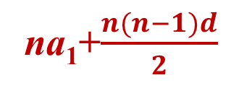

2.等差数列的通项公式与前n项和公式
(1)若等差数列{a_{n}}的首项是a₁,公差是d,则其通项公式为a_{n}=__________.
(2)前n项和公式:S_{n}=_____________ =____________.
a₁+(n-1)d
na₁+$\frac{n(n−1)d}{2}$
$\frac{n(a_{1}+a_{n})}{2}$

Slide 7
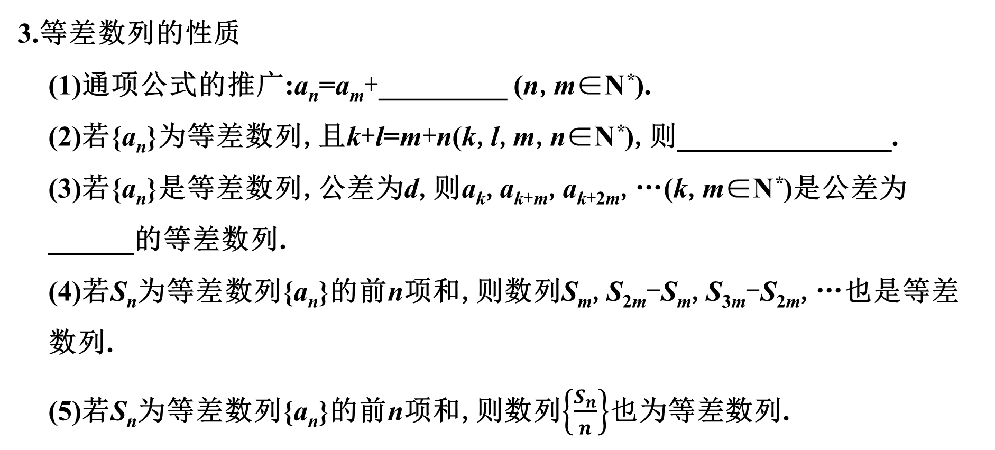
3.等差数列的性质
(1)通项公式的推广:a_{n}=a_{m}+_________ (n,m∈N*).
(2)若{a_{n}}为等差数列,且k+l=m+n(k,l,m,n∈N*),则_______________.
(3)若{a_{n}}是等差数列,公差为d,则a_{k},a_{k+m},a_{k+2m},…(k,m∈N*)是公差为______的等差数列.
(4)若S_{n}为等差数列{a_{n}}的前n项和,则数列S_{m},S_{2m}-S_{m},S_{3m}-S_{2m},…也是等差数列.
(5)若S_{n}为等差数列{a_{n}}的前n项和,则数列$\left\{\frac{S_{n}}{n}\right\}$也为等差数列.
(n-m)d
a_{k}+a_{l}=a_{m}+a_{n}
md

Slide 8
常用结论与微点提醒
1.已知数列{a_{n}}的通项公式是a_{n}=pn+q(其中p,q为常数),则数列{a_{n}}一定是等差数列,且公差为p.
2.在等差数列{a_{n}}中,a₁>0,d<0,则S_{n}存在最大值;若a₁<0,d>0,则S_{n}存在最小值.
3.等差数列{a_{n}}的单调性:当d>0时,{a_{n}}是递增数列;当d<0时,{a_{n}}是递减数列;当d=0时,{a_{n}}是常数列.
4.数列{a_{n}}是等差数列⇔S_{n}=An²+Bn(A,B为常数).

Slide 9
1.思考辨析(在括号内打“√”或“×”)
(1)数列{a_{n}}为等差数列的充要条件是对任意n∈N*,都有2a_{n+1}=a_{n}+a_{n+2}.( )
(2)等差数列{a_{n}}的单调性是由公差d决定的.( )
(3)数列{a_{n}}为等差数列的充要条件是其通项公式为n的一次函数.( )
(4)等差数列的前n项和公式是常数项为0且关于n的二次函数.( )
解析 (3)若公差d=0,则通项公式不是n的一次函数.
(4)若公差d=0,则前n项和不是n的二次函数.
√
√
×
×

Slide 10
2.(人教A选修二P15T4改编)已知等差数列{a_{n}}中,a₄+a₈=20,a₇=12,则a₄= .
6
解析 由题意可得$\left\{\begin{matrix}a_{1}+3d+a_{1}+7d=20, \\ a_{1}+6d=12, \end{matrix} \right.$
解得a₁=0,d=2,故a₄=a₁+3d=6.

Slide 11
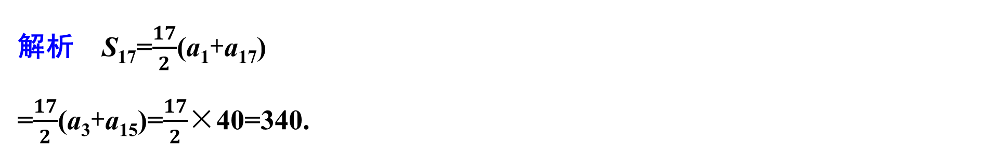
3.(北师大选修二P19练习T2改编)在等差数列{a_{n}}中,已知a₃+a₁₅=40,则S₁₇= .
340
解析 S₁₇=$\frac{17}{2}$(a₁+a₁₇)
=$\frac{17}{2}$(a₃+a₁₅)=$\frac{17}{2}$×40=340.

Slide 12

4.(苏教选修一P151T6改编)设等差数列{a_{n}}的前n项和为S_{n},若S₈=100,S₁₆=392,则S₂₄= .
876
解析 法一 由S₈=8a₁+$\frac{8×7}{2}$d=100,
S₁₆=16a₁+$\frac{16×15}{2}$d=392,得a₁=2,d=3,
∴S₂₄=24×2+$\frac{24×23}{2}$×3=876.
法二 ∵S₈,S₁₆-S₈,S₂₄-S₁₆成等差数列,
∴2(S₁₆-S₈)=S₈+(S₂₄-S₁₆),得S₂₄=3S₁₆-3S₈=876.

Slide 13
2
考点聚焦突破
KAODIANJUJIAOTUPO

Slide 14

考点一 等差数列基本量的求解
例1 (1)(2024·全国甲卷)记S_{n}为等差数列{a_{n}}的前n项和,已知S₅=S₁₀,a₅=1,则a₁=( )
A.$\frac{7}{2}$ B.$\frac{7}{3}$ C.-$\frac{1}{3}$ D.-$\frac{7}{11}$
解析 由S₅=S₁₀,得$\frac{5(a_{1}+a_{5})}{2}$=$\frac{10(a_{1}+a_{10})}{2}$,
所以5a₃=5(a₃+a₈),
所以a₈=0,公差d=$\frac{a_{8}−a_{5}}{8−5}$=-$\frac{1}{3}$,
所以a₁=a₅-4d=1-4×$\left(−\frac{1}{3}\right)$=$\frac{7}{3}$,故选B.
B

Slide 15
(2)(2025·晋城模拟)生命在于运动,某健身房为吸引会员来健身,推出打卡送积分活动(积分可兑换礼品),第一天打卡得1积分,以后只要连续打卡,每天所得积分都会比前一天多2积分.若某天未打卡,则当天没有积分,且第二天打卡需从1积分重新开始.某会员参与打卡活动,从3月1日开始到3月20日,他共得193积分,中途有一天未打卡,则他未打卡的那天是( )
A.3月5日或3月16日 B.3月6日或3月15日
C.3月7日或3月14日 D.3月8日或3月13日
D

Slide 16

解析 若他连续打卡,则从打卡第1天开始,逐日所得积分依次成等差数列,
且首项为1,公差为2,第n天所得积分为2n-1.
假设他连续打卡n天,第(n+1)天中断了,则他所得积分之和为
(1+3+…+2n-1)+[1+3+…+2(19-n)-1]=$\frac{n(1+2n−1)}{2}$+$\frac{(19−n)[1+2(19−n)−1]}{2}$=193,
化简得n²-19n+84=0,
解得n=7或n=12,
所以他未打卡的那天是3月8日或3月13日.

Slide 17

(3)(2024·全国甲卷)已知等差数列{a_{n}}的前n项和为S_{n},若S₉=1,则a₃+a₇=( )
A.-2 B.$\frac{7}{3}$ C.1 D.$\frac{2}{9}$
解析 法一 设等差数列{a_{n}}的公差为d,由S₉=9a₁+$\frac{9×8}{2}$d=9(a₁+4d)=1,
得a₁+4d=$\frac{1}{9}$,则a₃+a₇=a₁+2d+a₁+6d=2a₁+8d=2(a₁+4d)=$\frac{2}{9}$,故选D.
法二 因为{a_{n}}为等差数列,
所以S₉=$\frac{9(a_{1}+a_{9})}{2}$=9a₅=1,得a₅=$\frac{1}{9}$,则a₃+a₇=2a₅=$\frac{2}{9}$,故选D.
D

Slide 18
思维建模
1.等差数列的通项公式及前n项和公式共涉及五个量a₁,a_{n},d,n,S_{n},知其中三个就能求另外两个,体现了用方程的思想来解决问题.
2.数列的通项公式和前n项和公式在解题中起到变量代换作用,而a₁和d是等差数列的两个基本量,用它们表示已知和未知是常用方法.

Slide 19
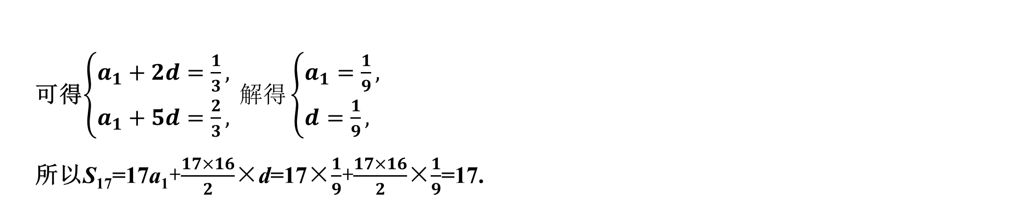
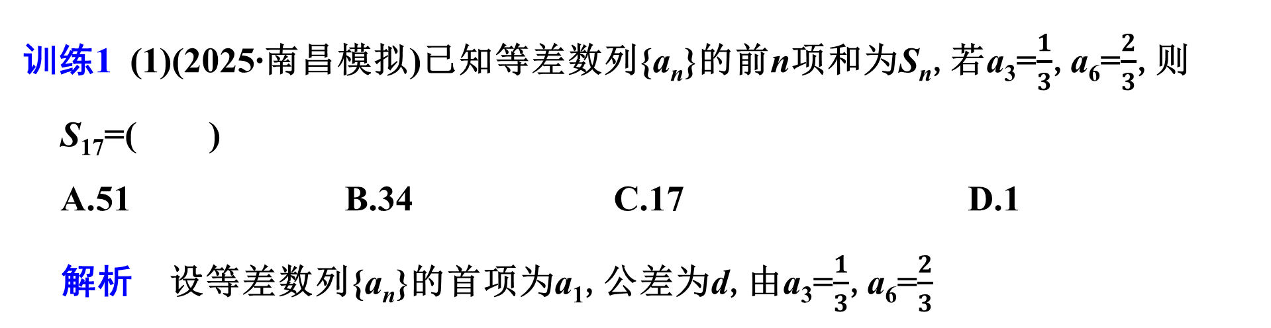
训练1 (1)(2025·南昌模拟)已知等差数列{a_{n}}的前n项和为S_{n},若a₃=$\frac{1}{3}$,a₆=$\frac{2}{3}$,则S₁₇=( )
A.51 B.34 C.17 D.1
解析 设等差数列{a_{n}}的首项为a₁,公差为d,由a₃=$\frac{1}{3}$,a₆=$\frac{2}{3}$
C
可得$\left\{\begin{matrix}a_{1}+2d=\frac{1}{3}, \\ a_{1}+5d=\frac{2}{3},\end{matrix} \right.解得\left\{\begin{matrix}a_{1}=\frac{1}{9}, \\ d=\frac{1}{9}, \end{matrix} \right.$
所以S₁₇=17a₁+$\frac{17×16}{2}$×d=17×$\frac{1}{9}$+$\frac{17×16}{2}$×$\frac{1}{9}$=17.

Slide 20

(2)(2025·重庆诊断)已知数列{a_{n}},{b_{n}}均为等差数列,且a₁=1,b₁=7,a₂+b₂=12,设数列{a_{n}+b_{n}}的前n项和为S_{n},则S₂₀=( )
A.84 B.540 C.780 D.920
解析 根据题意可设数列{a_{n}},{b_{n}}的公差分别为d₁,d₂,
由a₁=1,b₁=7,a₂+b₂=12可知,d₁+d₂=4,则数列{a_{n}+b_{n}}是以a₁+b₁=8为首项,
d₁+d₂=4为公差的等差数列,
所以a_{n}+b_{n}=8+4(n-1)=4n+4,
故S_{n}=$\frac{n}{2}$(a₁+b₁+a_{n}+b_{n})=$\frac{n}{2}$(8+4n+4)=n(2n+6),
所以S₂₀=20×(2×20+6)=920.
D

Slide 21
(3)(2025·厦门质检)已知正项等差数列{a_{n}}的公差为d,前n项和为S_{n},且4S₃=(a₃+1)²,4S₄=(a₄+1)²,则d=( )
A.1 B.2 C.3 D.4
解析 4S₃=(a₃+1)²,4S₄=(a₄+1)²,
两式相减得4a₄=(a₄+1)²-(a₃+1)²,
即(a₄-1)²-(a₃+1)²=0,
则(a₄+a₃)(a₄-a₃-2)=0,
又数列{a_{n}}为正项等差数列,
∴a₄-a₃-2=0,∴a₄-a₃=2,即d=2.
B

Slide 22

考点二 等差数列的判定与证明
例2 (2021·全国甲卷)已知数列{a_{n}}的各项均为正数,记S_{n}为{a_{n}}的前n项和,从下面①②③中选取两个作为条件,证明另外一个成立.
①数列{a_{n}}是等差数列;②数列{$\sqrt{S_{n}}$}是等差数列;③a₂=3a₁.
注:若选择不同的组合分别解答,则按第一个解答计分.
解 ①③⇒②.
已知{a_{n}}是等差数列,a₂=3a₁.
设数列{a_{n}}的公差为d, 则a₂=3a₁=a₁+d,得d=2a₁,
所以S_{n}=na₁+$\frac{n(n−1)}{2}$d=n²a₁.

Slide 23

因为数列{a_{n}}的各项均为正数,所以$\sqrt{S_{n}}$=n$\sqrt{a_{1}}$,
所以$\sqrt{S_{n+1}}$-$\sqrt{S_{n}}$=(n+1)$\sqrt{a_{1}}$-n$\sqrt{a_{1}}$=$\sqrt{a_{1}}$(常数),所以数列{$\sqrt{S_{n}}$}是等差数列.
①②⇒③.
已知{a_{n}}是等差数列,{$\sqrt{S_{n}}$}是等差数列.
设数列{a_{n}}的公差为d,则S_{n}=na₁+$\frac{n(n−1)}{2}$d=$\frac{1}{2}$n²d+$\left(a_{1}−\frac{d}{2}\right)$n.
因为数列{$\sqrt{S_{n}}$}是等差数列,所以数列{$\sqrt{S_{n}}$}的通项公式是关于n的一次函数,
则a₁-$\frac{d}{2}$=0,即d=2a₁,所以a₂=a₁+d=3a₁.

Slide 24

②③⇒①.
已知数列{$\sqrt{S_{n}}$}是等差数列,a₂=3a₁,
所以S₁=a₁,S₂=a₁+a₂=4a₁.
设数列{$\sqrt{S_{n}}$}的公差为d,d>0,则$\sqrt{S_{2}}$-$\sqrt{S_{1}}$=$\sqrt{4a_{1}}$-$\sqrt{a_{1}}$=d,
得a₁=d²,所以$\sqrt{S_{n}}$=$\sqrt{S_{1}}$+(n-1)d=nd,
所以S_{n}=n²d²,所以n≥2时,a_{n}=S_{n}-S_{n-1}=n²d²-(n-1)²d²=2d²n-d²,对n=1也适合,
所以a_{n}=2d²n-d²,所以a_{n+1}-a_{n}=2d²(n+1)-d²-(2d²n-d²)=2d²(常数),
所以数列{a_{n}}是等差数列.

Slide 25
思维建模
1.等差数列的判定与证明的常用方法
(1)定义法:对任意n∈N*,a_{n+1}-a_{n}是同一常数.
(2)等差中项法:2a_{n+1}=a_{n}+a_{n+2}⇔{a_{n}}为等差数列.
(3)通项公式法:a_{n}=an+b(a,b是常数)⇔{a_{n}}为等差数列.
(4)前n项和公式法:S_{n}=an²+bn(a,b为常数)⇔{a_{n}}为等差数列.
2.若要判定一个数列不是等差数列,则只需找出三项a_{n},a_{n+1},a_{n+2},使得这三项不满足2a_{n+1}=a_{n}+a_{n+2}即可.

Slide 26

训练2 (2021·全国乙卷)记S_{n}为数列{a_{n}}的前n项和,b_{n}为数列{S_{n}}的前n项积,已知$\frac{2}{S_{n}}$+$\frac{1}{b_{n}}$=2.
(1)证明:数列{b_{n}}是等差数列;
证明 因为b_{n}是数列{S_{n}}的前n项积,所以当n≥2时,S_{n}=$\frac{b_{n}}{b_{n−1}}$,
代入$\frac{2}{S_{n}}$+$\frac{1}{b_{n}}$=2,可得$\frac{2b_{n−1}}{b_{n}}$+$\frac{1}{b_{n}}$=2,整理可得2b_{n-1}+1=2b_{n},
即b_{n}-b_{n-1}=$\frac{1}{2}$(n≥2).
又$\frac{2}{S_{1}}$+$\frac{1}{b_{1}}$=$\frac{3}{b_{1}}$=2,所以b₁=$\frac{3}{2}$,故{b_{n}}是以$\frac{3}{2}$为首项,$\frac{1}{2}$为公差的等差数列.

Slide 27

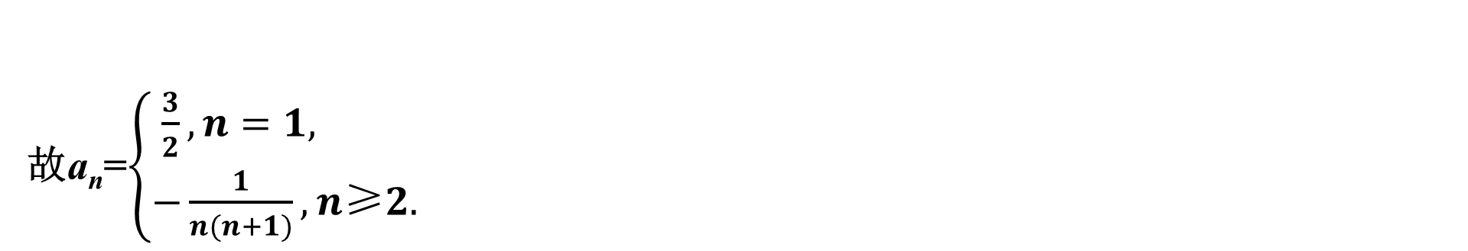
(2)求{a_{n}}的通项公式.
解 由(1)可知,b_{n}=$\frac{3}{2}$+$\frac{1}{2}$(n-1)=$\frac{n+2}{2}$,则$\frac{2}{S_{n}}$+$\frac{2}{n+2}$=2,所以S_{n}=$\frac{n+2}{n+1}$,
当n=1时,a₁=S₁=$\frac{3}{2}$,
当n≥2时,a_{n}=S_{n}-S_{n-1}=$\frac{n+2}{n+1}$-$\frac{n+1}{n}$=-$\frac{1}{n(n+1)}$.
又a₁=$\frac{3}{2}$不满足上式.
故a_{n}=$\left\{\begin{matrix}\frac{3}{2},n=1, \\ −\frac{1}{n(n+1)},n\text{≥}2.\end{matrix} \right.$

Slide 28

考点三 等差数列的性质及应用
角度1 项的性质
例3 (1)(2025·济南质检)已知正项等差数列{a_{n}}满足tan a₅tan a₇+tan a₅+
tan a₇=1,a₆<$\frac{1}{2}$,则a₁+a₄+a₆+a₈+a₁₁=( )
A.$\frac{5π}{16}$ B.$\frac{5π}{8}$ C.$\frac{15π}{32}$ D.$\frac{15π}{16}$
解析 因为tan a₅tan a₇+tan a₅+tan a₇=1,所以$\frac{tan a_{5}+tan a_{7}}{1−tan a_{5}tan a_{7}}$=1,
即tan(a₅+a₇)=1,所以a₅+a₇=$\frac{π}{4}$+kπ,k∈Z.
又0<a₅+a₇=2a₆<1,所以a₅+a₇=$\frac{π}{4}$=2a₆,解得a₆=$\frac{π}{8}$,故a₁+a₄+a₆+a₈+a₁₁=5a₆=$\frac{5π}{8}$.
B

Slide 29

(2)(2024·新高考Ⅱ卷)记S_{n}为等差数列{a_{n}}的前n项和.若a₃+a₄=7,3a₂+a₅=5,则S₁₀= .
95
解析 法一 设{a_{n}}的公差为d,
由a₃+a₄=a₁+2d+a₁+3d=2a₁+5d=7,
3a₂+a₅=3(a₁+d)+a₁+4d=4a₁+7d=5,
解得a₁=-4,d=3,则S₁₀=10a₁+45d=95.
法二 设{a_{n}}的公差为d,由a₃+a₄=a₂+a₅=7,3a₂+a₅=5,得a₂=-1,a₅=8,
故d=$\frac{a_{5}−a_{2}}{5−2}$=3,a₆=11,则S₁₀=$\frac{a_{1}+a_{10}}{2}$×10=5(a₅+a₆)=5×19=95.

Slide 30
角度2 和的性质
例4 (1)(2025·杭州调研)北京天坛的圜丘坛为古代祭天的场所,分上、中、下三层,上层地面的中心有一块圆形石板(称为天心石),环绕天心石砌9块扇面形石板构成第一环,向外每环依次增加9块.下一层的第一环比上一层的最后一环多9块,向外每环依次也增加9块.已知每层环数
相同,且上、中、下三层共有扇面形石板(不
含天心石)3 402块,则中层共有扇面形石板( )
B
A.1 125块 B.1 134块
C.1 143块 D.1 152块

Slide 31
解析 记从中间向外每环扇面形石板数为{a_{n}},则{a_{n}}是等差数列,且公差d=9,a₁=9.
设每层有k环,则n=3k,S_{n}=3 402,
{a_{n}}是等差数列,则S_{k},S_{2k}-S_{k},S_{3k}-S_{2k}也成等差数列.
所以2(S_{2k}-S_{k})=S_{k}+(S_{3k}-S_{2k}),
所以S_{n}=3(S_{2k}-S_{k})=3 402,
则S_{2k}-S_{k}=1 134.

Slide 32

(2)(2025·张家口模拟)等差数列{a_{n}},{b_{n}}的前n项和分别为S_{n},T_{n},$\frac{S_{n}}{T_{n}}$=$\frac{4n}{9n+3}$,则$\frac{a_{10}}{b_{10}}$=( )
A.$\frac{40}{93}$ B.$\frac{38}{87}$ C.$\frac{17}{42}$ D.$\frac{32}{81}$
解析 ∵等差数列{a_{n}},{b_{n}}的前n项和分别为S_{n},T_{n},$\frac{S_{n}}{T_{n}}$=$\frac{4n}{9n+3}$,
∴$\frac{a_{10}}{b_{10}}$=$\frac{2a_{10}}{2b_{10}}$=$\frac{\frac{19}{2}(a_{1}+a_{19})}{\frac{19}{2}(b_{1}+b_{19})}$=$\frac{S_{19}}{T_{19}}$=$\frac{4×19}{9×19+3}$=$\frac{38}{87}$.
B

Slide 33

角度3 和的最值
例5 等差数列{a_{n}}中,设S_{n}为其前n项和,且a₁>0,S₃=S₁₁,则当n为多少时,S_{n}最大?
解 法一 设公差为d.由S₃=S₁₁,
可得3a₁+$\frac{3×2}{2}$d=11a₁+$\frac{11×10}{2}$d,即d=-$\frac{2}{13}$a₁.
从而S_{n}=$\frac{d}{2}$n²+$\left(a_{1}−\frac{d}{2}\right)$n=-$\frac{a_{1}}{13}$(n-7)²+$\frac{49}{13}$a₁,
因为a₁>0,所以-$\frac{a_{1}}{13}$<0.
故当n=7时,S_{n}最大.

Slide 34
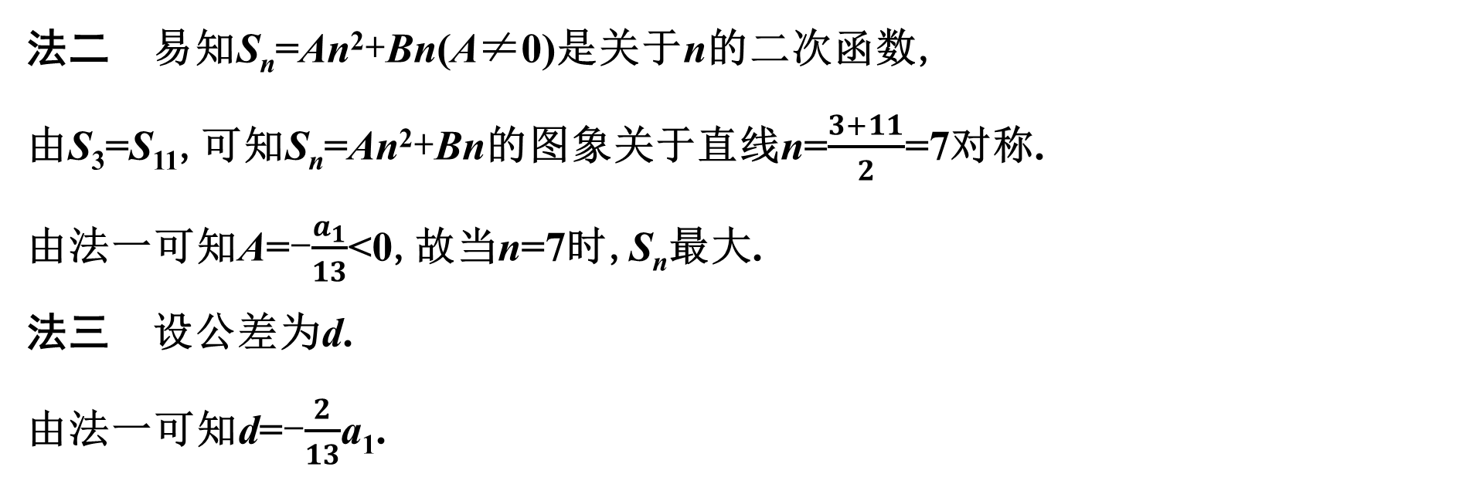
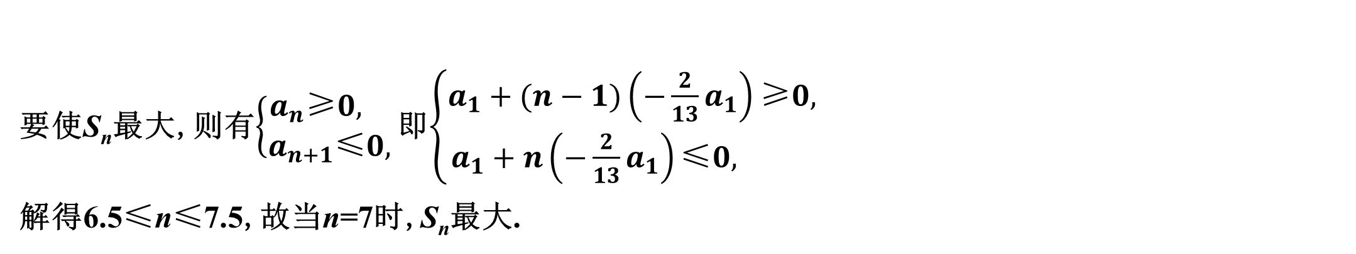
法二 易知S_{n}=An²+Bn(A≠0)是关于n的二次函数,
由S₃=S₁₁,可知S_{n}=An²+Bn的图象关于直线n=$\frac{3+11}{2}$=7对称.
由法一可知A=-$\frac{a_{1}}{13}$<0,故当n=7时,S_{n}最大.
法三 设公差为d.
由法一可知d=-$\frac{2}{13}$a₁.
要使S_{n}最大,则有$\left\{\begin{matrix}a_{n}\text{≥}0, \\ a_{n+1}\text{≤}0,\end{matrix} \right.$即$\left\{\begin{matrix}a_{1}+(n−1)\left(−\frac{2}{13}a_{1}\right)\text{≥}0, \\ a_{1}+n\left(−\frac{2}{13}a_{1}\right)\text{≤}0, \end{matrix} \right.$
解得6.5≤n≤7.5,故当n=7时,S_{n}最大.

Slide 35
法四 设公差为d.
由S₃=S₁₁,可得2a₁+13d=0,
即(a₁+6d)+(a₁+7d)=0,故a₇+a₈=0,
又由a₁>0,S₃=S₁₁可知d<0,
所以a₇>0,a₈<0,
所以当n=7时,S_{n}最大.

Slide 36
思维建模
1.项的性质:在等差数列{a_{n}}中,若m+n=p+q(m,n,p,q∈N*),则a_{m}+a_{n}=a_{p}+a_{q}.
2.和的性质:在等差数列{a_{n}}中,S_{n}为其前n项和,则
(1)S_{2n}=n(a₁+a_{2n})=…=n(a_{n}+a_{n+1});
(2)S_{2n-1}=(2n-1)a_{n};
(3)依次k项和成等差数列,即S_{k},S_{2k}-S_{k},S_{3k}-S_{2k},…成等差数列.
3.求等差数列前n项和的最值,常用的方法:
(1)邻项变号法,利用等差数列的单调性,求出其正负转折项,或者利用性质求其正负转折项,便可求得和的最值;
(2)函数法,利用公差不为零的等差数列的前n项和S_{n}=An²+Bn(A≠0)为二次函数,通过二次函数的性质求最值.

Slide 37
训练3 (1)(2025·成都诊断)设等差数列{a_{n}}的前n项和为S_{n},若S₃=16,S₆=8,则S₁₂=( )
A.-50 B.-60
C.-70 D.-80
解析 由等差数列的性质可知,S₃,S₆-S₃,S₉-S₆,S₁₂-S₉成等差数列,
且该数列的公差为(S₆-S₃)-S₃=-8-16=-24,
则S₉-S₆=(S₆-S₃)-24=-32,
所以S₁₂-S₉=(S₉-S₆)-24=-56,
因此S₁₂=S₃+(S₆-S₃)+(S₉-S₆)+(S₁₂-S₉)=-80.
D

Slide 38

(2)(2025·长沙模拟)已知{a_{n}}是各项均为正数的等差数列,S_{n}为其前n项和,且a₆+2a₇+a₁₀=20,则当a₇·a₈取最大值时,S₁₀=( )
A.10 B.20 C.25 D.50
解析 ∵a₆+2a₇+a₁₀=(a₆+a₁₀)+2a₇=2a₈+2a₇=20,∴a₇+a₈=10,
由已知得a₇>0,a₈>0,∴a₇·a₈≤${\left(\frac{a_{7}+a_{8}}{2}\right)}^{2}$=${\left(\frac{10}{2}\right)}^{2}$=25,
当且仅当a₇=a₈=5时,等号成立.
此时数列为常数列,
则a_{n}=5,所以S₁₀=50.
D

Slide 39
(3)(多选)(2025·海口调研)已知首项为正数的等差数列{a_{n}}的前n项和为S_{n},若(S₁₅-S₁₁)(S₁₅-S₁₂)<0,则( )
A.a₁₃+a₁₄>0
B.S₁₁<S₁₅<S₁₂
C.当n=14时,S_{n}取最大值
D.当S_{n}<0时,n的最小值为27
ABD

Slide 40

解析 对于A,首项为正数的等差数列{a_{n}}的前n项和为S_{n},
所以(S₁₅-S₁₁)(S₁₅-S₁₂)=(a₁₅+a₁₄+a₁₃+a₁₂)×3a₁₄=6a₁₄(a₁₄+a₁₃)<0,
若a₁₄>0,则a₁₄+a₁₃>0,不符合题意,
所以a₁₄<0,a₁₄+a₁₃>0,故A正确;
对于B,由A可知S₁₅-S₁₁=a₁₅+a₁₄+a₁₃+a₁₂=2(a₁₄+a₁₃)>0,则S₁₅>S₁₁,
S₁₅-S₁₂=3a₁₄<0,则S₁₅<S₁₂,故B正确;
对于C,由A可知,因为a₁₄<0,a₁₄+a₁₃>0,
所以a₁₃>0,故n=13时,S_{n}取最大值,故C错误;
对于D,由S₂₇=$\frac{27(a_{1}+a_{27})}{2}$=27a₁₄<0,S₂₆=$\frac{26(a_{1}+a_{26})}{2}$=13(a₁₄+a₁₃)>0,
且{a_{n}}是首项为正数的等差数列,故D正确.

Slide 41
3
课时对点精练
KESHIDUIDIANJINGLIAN

Slide 42
一、单选题
1.(2025·合肥模拟)数列{a_{n}}中,a_{n}=a_{n+1}+2,a₅=18,则a₁+a₂+…+a₁₀=( )
A.210 B.190
C.170 D.150
解析 由a_{n}=a_{n+1}+2知数列{a_{n}}是公差为-2的等差数列,
所以a₁+a₂+…+a₁₀=5(a₅+a₆)=5×(18+16)=5×34=170.
C

Slide 43

2.(2025·西安调研)已知等差数列{a_{n}}的前n项和为S_{n},且S₂=2,S₆=9,则S₁₀=( )
A.14 B.16
C.18 D.20
解析 设数列{a_{n}}的公差为d,由S₂=2,S₆=9,
D
得$\left\{\begin{matrix}2a_{1}+d=2, \\ 6a_{1}+\frac{6×5}{2}d=9,\end{matrix} \right.解得\left\{\begin{matrix}a_{1}=\frac{7}{8}, \\ d=\frac{1}{4}, \end{matrix} \right.$
所以S₁₀=10a₁+$\frac{10×9}{2}$d=$\frac{35}{4}$+$\frac{45}{4}$=20.

Slide 44

3.(2025·潍坊模拟)已知等差数列{a_{n}}的前n项和为S_{n},a₁=-1,S₇=5a₄+10,则S₄=( )
A.6 B.7 C.8 D.10
解析 因为数列{a_{n}}为等差数列,
所以S₇=$\frac{7(a_{1}+a_{7})}{2}$=$\frac{7×2a_{4}}{2}$=7a₄,
又S₇=5a₄+10,则7a₄=5a₄+10,即a₄=5,
则S₄=$\frac{4(a_{1}+a_{4})}{2}$=$\frac{4×(−1+5)}{2}$=8.
C

Slide 45

4.(2025·金华十校联考)等差数列{a_{n}}的首项为正数,公差为d,S_{n}为{a_{n}}的前n项和,若a₂=3,且S₂,S₁+S₃,S₅成等比数列,则d=( )
A.1 B.2 C.$\frac{9}{2}$ D.2或$\frac{9}{2}$
解析 因为{a_{n}}是等差数列,所以S₂=a₁+a₂=a₂-d+a₂=6-d,
S₁+S₃=a₁+a₁+a₂+a₃=2(a₂-d)+a₂+a₂+d=4a₂-d=12-d,
S₅=5a₃=5(a₂+d)=15+5d,
由S₂,S₁+S₃,S₅成等比数列得(S₁+S₃)²=S₂·S₅,即(12-d)²=(6-d)(15+5d),
解得d=2或d=$\frac{9}{2}$,
当d=$\frac{9}{2}$时,a₁=3-$\frac{9}{2}$=-$\frac{3}{2}$<0,不符合题意,故d=2.
B

Slide 46

5.(2025·湖北七市州调研)已知公差为负数的等差数列{a_{n}}的前n项和为S_{n},若a₃,a₄,a₇是等比数列,则当S_{n}取最大值时,n=( )
A.2或3 B.2 C.3 D.4
解析 设公差为d(d<0),
因为a₃,a₄,a₇是等比数列,所以$a_{4}^{2}$=a₃·a₇,
即(a₁+3d)²=(a₁+2d)(a₁+6d),则2a₁d+3d²=0,则a₁=-$\frac{3}{2}$d>0,
S_{n}=na₁+$\frac{n(n−1)}{2}$d=-$\frac{3d}{2}$n+$\frac{n^{2}d−nd}{2}$=$\frac{n^{2}d}{2}$-2nd=$\frac{d}{2}$(n²-4n+4-4)=$\frac{d}{2}$(n-2)²-2d,
故当n=2时,S_{n}取得最大值.
B

Slide 47
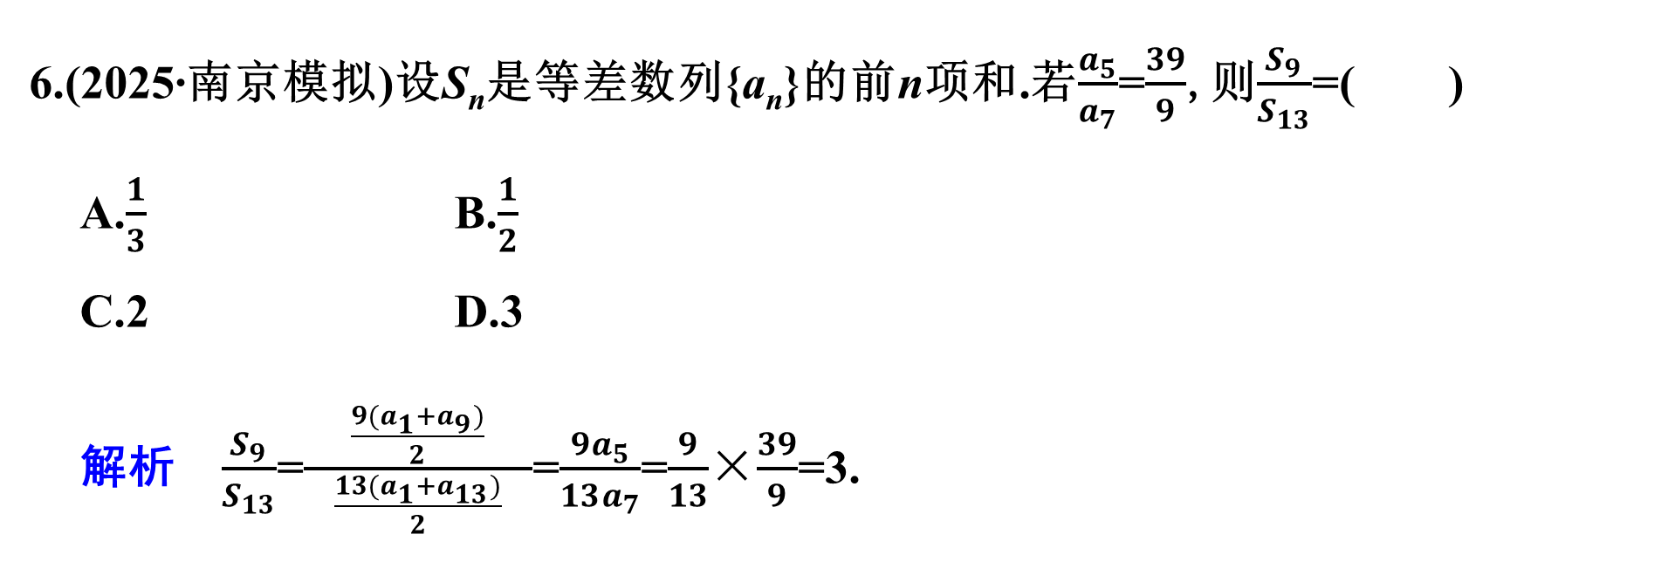
6.(2025·南京模拟)设S_{n}是等差数列{a_{n}}的前n项和.若$\frac{a_{5}}{a_{7}}$=$\frac{39}{9}$,则$\frac{S_{9}}{S_{13}}$=( )
A.$\frac{1}{3}$ B.$\frac{1}{2}$
C.2 D.3
解析 $\frac{S_{9}}{S_{13}}$=$\frac{ \frac{9(a_{1}+a_{9})}{2} }{\frac{13(a_{1}+a_{13})}{2}}$=$\frac{9a_{5}}{13a_{7}}$=$\frac{9}{13}$×$\frac{39}{9}$=3.
D

Slide 48

7.设S_{n}是等差数列{a_{n}}的前n项和,若$\frac{S_{3}}{S_{6}}$=$\frac{1}{3}$,则$\frac{S_{6}}{S_{12}}$等于( )
A.$\frac{3}{10}$ B.$\frac{1}{3}$ C.$\frac{1}{8}$ D.$\frac{1}{9}$
解析 由等差数列的性质可知S₃,S₆-S₃,S₉-S₆,S₁₂-S₉成等差数列,
∵$\frac{S_{3}}{S_{6}}$=$\frac{1}{3}$,即S₆=3S₃,(S₆-S₃)-S₃=S₃,
∴S₉-S₆=3S₃,S₁₂-S₉=4S₃,
∴S₉=6S₃,S₁₂=10S₃,
∴$\frac{S_{6}}{S_{12}}$=$\frac{3S_{3}}{10S_{3}}$=$\frac{3}{10}$.
A

Slide 49
8.(2025·郑州模拟)一款卷筒卫生纸绕在圆柱形空心纸筒上,纸筒直径为20 mm,卫生纸厚度约为0.1 mm,若未使用时直径为80 mm,则这个卷筒卫生纸总长度大约为(参考数据π≈3.14)( )
A.47 m B.51 m C.94 m D.102 m
解析 空心纸筒直径为20 mm,则底面半径为10 mm,
其周长为2π×10=20π(mm),
卷纸未使用时直径为80 mm,
则底面半径为40 mm,
其周长为2π×40=80π(mm),
A

Slide 50
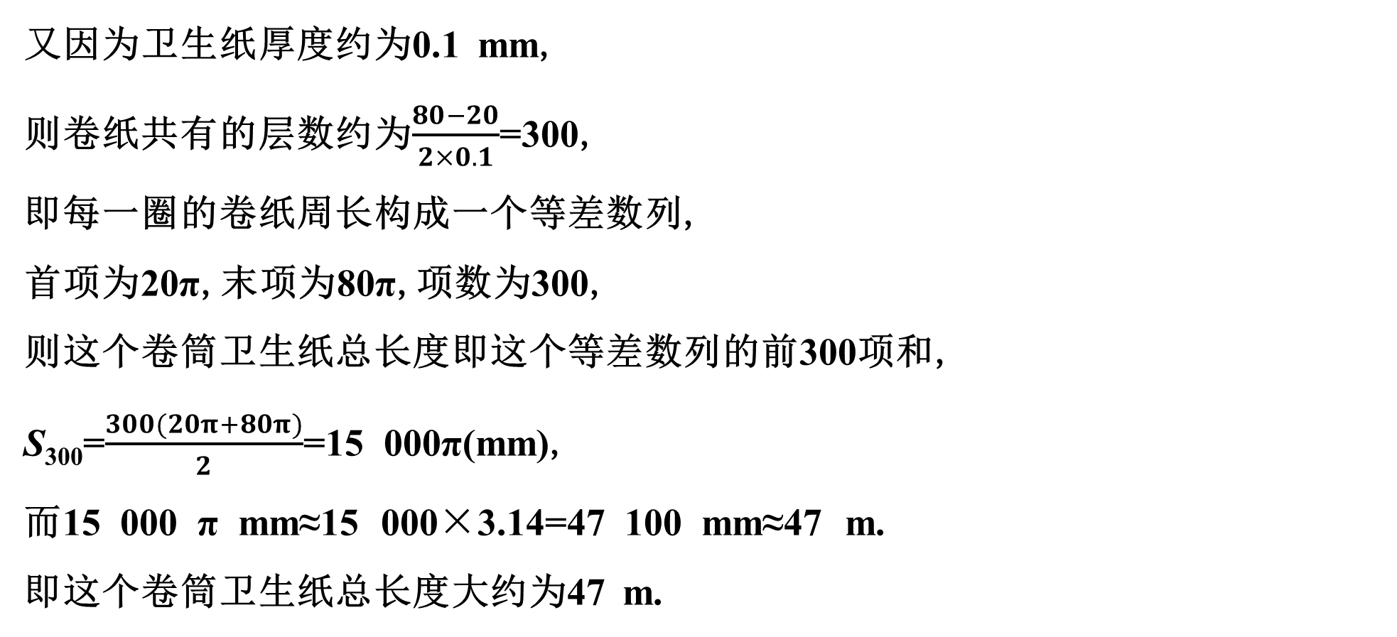
又因为卫生纸厚度约为0.1 mm,
则卷纸共有的层数约为$\frac{80−20}{2×0.1}$=300,
即每一圈的卷纸周长构成一个等差数列,
首项为20π,末项为80π,项数为300,
则这个卷筒卫生纸总长度即这个等差数列的前300项和,
S₃₀₀=$\frac{300(20π+80π)}{2}$=15 000π(mm),
而15 000 π mm≈15 000×3.14=47 100 mm≈47 m.
即这个卷筒卫生纸总长度大约为47 m.

Slide 51

二、多选题
9.(2025·东北三省三校联考)等差数列{a_{n}}中,a₁>0,则下列命题正确的是( )
A.若a₃+a₇=4,则S₉=18 B.若S₁₅>0,S₁₆<0,则$a_{8}^{2}$>$a_{9}^{2}$
C.若a₁+a₂=5,a₃+a₄=9,则a₇+a₈=17 D.若a₈=S₁₀,则S₉>0,S₁₀<0
解析 对于A,a₃+a₇=4,
则S₉=$\frac{9(a_{1}+a_{9})}{2}$=$\frac{9(a_{3}+a_{7})}{2}$=18,A正确;
对于B,S₁₅=$\frac{15(a_{1}+a_{15})}{2}$=15a₈>0, 则a₈>0,S₁₆=$\frac{16(a_{1}+a_{16})}{2}$=8(a₈+a₉)<0,
则a₈+a₉<0,a₉<-a₈<0,故$a_{8}^{2}$<$a_{9}^{2}$,B错误;
ACD

Slide 52

对于C,a₅+a₆=2(a₃+a₄)-(a₁+a₂)=13,
则a₇+a₈=2(a₅+a₆)-(a₃+a₄)=17,C正确;
对于D,设{a_{n}}的公差为d,由a₈=S₁₀,
得a₁+7d=10a₁+45d,
解得d=-$\frac{9}{38}$a₁,又a₁>0,
则S₉=9a₁+36d=9$\left(a_{1}−\frac{18}{19}a_{1}\right)$>0,
S₁₀=5$\left(2a_{1}−\frac{81}{38}a_{1}\right)$<0,D正确.

Slide 53

10.(2025·贵阳质检)已知等差数列{a_{n}}的前n项和为S_{n},a₂=4,S₅=35,则( )
A.na_{n}的最小值为1 B.nS_{n}的最小值为1
C.$\left\{\frac{S_{n}}{n}\right\}$为递增数列 D.$\left\{\frac{a_{n}}{n^{2}}\right\}$为递减数列
解析 设{a_{n}}的公差为d,由S₅=$\frac{5(a_{1}+a_{5})}{2}$=5a₃=35,
得a₃=7,又a₂=4,所以d=3,a₁=1,
所以a_{n}=3n-2,S_{n}=$\frac{n(3n−1)}{2}$.
A中,na_{n}=n(3n-2)=3${\left(n−\frac{1}{3}\right)}^{2}$-$\frac{1}{3}$,故n=1时,na_{n}取得最小值1,A正确;
ABC

Slide 54

B中,nS_{n}=$\frac{n^{2}(3n−1)}{2}$,令f(x)=$\frac{3}{2}$x³-$\frac{1}{2}$x²,则f′ (x)=$\frac{9}{2}$x²-x,
可知f(x)在区间$\left(\frac{2}{9},+∞\right)$上单调递增,
所以n=1时,nS_{n}取得最小值1,B正确;
C中,$\frac{S_{n}}{n}$=$\frac{3}{2}$n-$\frac{1}{2}$,故$\left\{\frac{S_{n}}{n}\right\}$为递增数列,C正确;
D中,$\frac{a_{n}}{n^{2}}$=-$\frac{2}{n^{2}}$+$\frac{3}{n}$,因为$\frac{a_{1}}{1}$=1,$\frac{a_{2}}{2^{2}}$=1,
所以$\left\{\frac{a_{n}}{n^{2}}\right\}$不是递减数列,D错误.

Slide 55
11.(2025·石家庄调研)已知数列{a_{n}},{b_{n}}均为公差大于零的等差数列,则下列说法正确的有( )
A.数列{a_{n}+b_{n}}是递增数列 B.数列{a_{n}b_{n}}是递增数列
C.数列{a_{n}+b_{n}}是等差数列 D.数列{a_{n}b_{n}}不可能是等差数列
解析 对于A,C,∵数列{a_{n}},{b_{n}}均为公差大于零的等差数列,
∴可设a_{n}=p₁n+q₁(p₁>0),b_{n}=p₂n+q₂(p₂>0),
其中p₁,q₁,p₂,q₂均为常数,
∴a_{n}+b_{n}=(p₁+p₂)·n+q₁+q₂,∴a_{n+1}+b_{n+1}-(a_{n}+b_{n})=p₁+p₂>0,
∴数列{a_{n}+b_{n}}是等差数列,且为递增数列,故A,C正确;
ACD

Slide 56
对于D,∵a_{n}b_{n}=(p₁n+q₁)(p₂n+q₂)
=p₁p₂n²+(p₁q₂+p₂q₁)n+q₁q₂,
∴a_{n+1}b_{n+1}-a_{n}b_{n}=p₁p₂(n+1)²+(p₁q₂+p₂q₁)·(n+1)+q₁q₂-[p₁p₂n²+(p₁q₂+p₂q₁)n+q₁q₂]
=p₁p₂(2n+1)+p₁q₂+p₂q₁,
p₁p₂>0,故a_{n+1}b_{n+1}-a_{n}b_{n}=p₁p₂(2n+1)+p₁q₂+p₂q₁不可能恒为常数,
故数列{a_{n}b_{n}}不可能是等差数列,故D正确;
对于B,设a_{n}=n-2,b_{n}=n-3,
则a₁b₁=2,a₂b₂=0,a₃b₃=0,数列{a_{n}b_{n}}不是递增数列,故B错误.

Slide 57
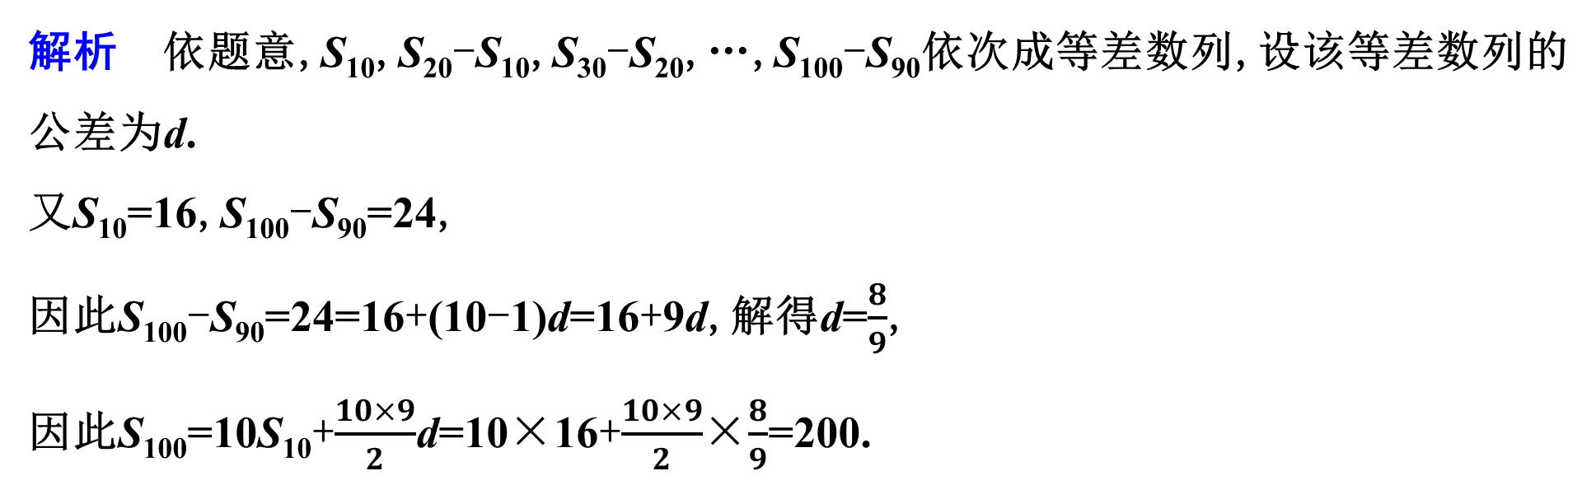
三、填空题
12.设S_{n}是等差数列{a_{n}}的前n项和,S₁₀=16,S₁₀₀-S₉₀=24,则S₁₀₀= .
200
解析 依题意,S₁₀,S₂₀-S₁₀,S₃₀-S₂₀,…,S₁₀₀-S₉₀依次成等差数列,设该等差数列的公差为d.
又S₁₀=16,S₁₀₀-S₉₀=24,
因此S₁₀₀-S₉₀=24=16+(10-1)d=16+9d,解得d=$\frac{8}{9}$,
因此S₁₀₀=10S₁₀+$\frac{10×9}{2}$d=10×16+$\frac{10×9}{2}$×$\frac{8}{9}$=200.

Slide 58

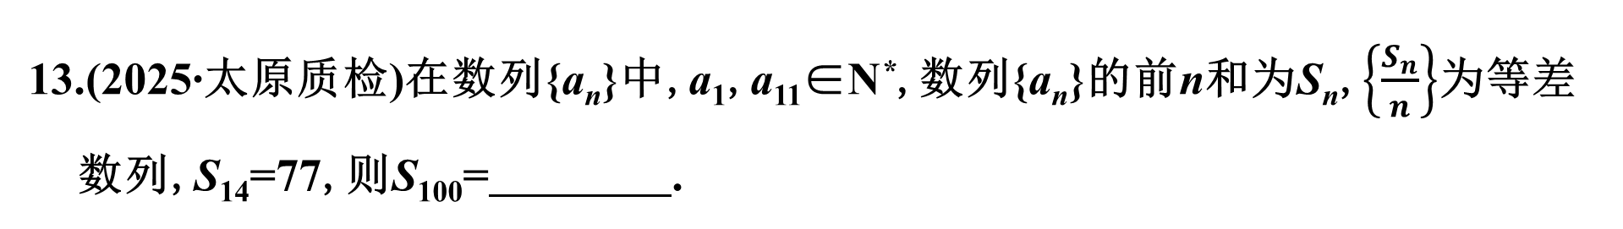
13.(2025·太原质检)在数列{a_{n}}中,a₁,a₁₁∈N*,数列{a_{n}}的前n和为S_{n},$\left\{\frac{S_{n}}{n}\right\}$为等差数列,S₁₄=77,则S₁₀₀= .
-3 750
解析 ∵$\left\{\frac{S_{n}}{n}\right\}$为等差数列,∴数列{a_{n}}为等差数列,
∵S₁₄=77,∴7(a₁+a₁₄)=7(a₄+a₁₁)=77,
∴$\left\{\begin{matrix}a_{14}=11−a_{1}, \\ a_{4}=11−a_{11},\end{matrix} \right.$∴$\left\{\begin{matrix}a_{14}−a_{1}=11−2a_{1}, \\ a_{11}−a_{4}=2a_{11}−11,\end{matrix} \right.$
则d=$\frac{11−a_{1}−a_{1}}{13}$=$\frac{a_{11}−(11−a_{11})}{7}$,∴7a₁+13a₁₁=110,
∵a₁,a₁₁∈N*,∴a₁=12,a₁₁=2,则d=$\frac{a_{11}−a_{1}}{10}$=-1,
a_{n}=13-n,S_{n}=$\frac{a_{1}+a_{n}}{2}$·n=$\frac{(25−n)·n}{2}$,∴S₁₀₀=-3 750.

Slide 59


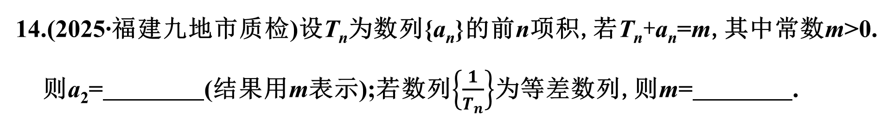
14.(2025·福建九地市质检)设T_{n}为数列{a_{n}}的前n项积,若T_{n}+a_{n}=m,其中常数m>0.则a₂= (结果用m表示);若数列$\left\{\frac{1}{T_{n}}\right\}$为等差数列,则m= .
$\frac{2m}{m+2}$
1或2
解析 易知T₁=a₁=$\frac{m}{2}$,∴m=a₁a₂+a₂=a₂$\left(\frac{m}{2}+1\right)$,解得a₂=$\frac{2m}{m+2}$.
∵a_{n}=$\frac{T_{n}}{T_{n−1}}$=$\frac{m−a_{n}}{m−a_{n−1}}$,即a_{n}=$\frac{m}{m−a_{n−1}+1}$,
∴$\frac{1}{T_{n}}$-$\frac{1}{T_{n−1}}$=$\frac{1}{m−a_{n}}$-$\frac{1}{m−a_{n−1}}$
=$\frac{1}{m−\frac{m}{m−a_{n−1}+1}}$-$\frac{1}{m−a_{n−1}}$=$\frac{1−a_{n−1}}{m^{2}−ma_{n−1}}$(n≥2),

Slide 60

若数列$\left\{\frac{1}{T_{n}}\right\}$为等差数列,则$\frac{1−a_{n−1}}{m^{2}−ma_{n−1}}$为常数d,
①若d=0,则a_{n-1}=1(n≥2)恒成立,
即a_{n}=1(n≥1)恒成立,∴m=2;
②若d≠0,则1-a_{n-1}=dm²-dma_{n-1},
∴$\left\{\begin{matrix}1=dm^{2}, \\ 1=dm,\end{matrix}\right.解得\left\{\begin{matrix}m=1, \\ d=1.\end{matrix}\right.$
综上所述,若数列$\left\{\frac{1}{T_{n}}\right\}$为等差数列,则m=1或m=2.

Slide 61

四、解答题
15.(2022·全国甲卷)记S_{n}为数列{a_{n}}的前n项和.已知$\frac{2S_{n}}{n}$+n=2a_{n}+1.
(1)证明:{a_{n}}是等差数列;
证明 由$\frac{2S_{n}}{n}$+n=2a_{n}+1,得2S_{n}+n²=2a_{n}n+n,①
所以2S_{n+1}+(n+1)²=2a_{n+1}(n+1)+(n+1),②
②-①,得2a_{n+1}+2n+1=2a_{n+1}(n+1)-2a_{n}n+1,
化简得a_{n+1}-a_{n}=1,
所以数列{a_{n}}是公差为1的等差数列.

Slide 62

(2)若a₄,a₇,a₉成等比数列,求S_{n}的最小值.
解 由(1)知数列{a_{n}}的公差为1.
由a₄,a₇,a₉成等比数列,得$a_{7}^{2}$=a₄a₉,
即(a₁+6)²=(a₁+3)(a₁+8),解得a₁=-12.
所以S_{n}=-12n+$\frac{n(n−1)}{2}$=$\frac{n^{2}−25n}{2}$
=$\frac{1}{2}{\left(n−\frac{25}{2}\right)}^{2}$-$\frac{625}{8}$,
所以当n=12或13时,S_{n}取得最小值,最小值为-78.

Slide 63

16.(2025·北京东城区段考)已知数列{a_{n}}为等差数列,a₁=-4,前n项和为S_{n}满足:
当n∈N*且n<9时,S₁+$\frac{S_{2}}{2}$+…+$\frac{S_{n}}{n}$=S₁+$\frac{S_{2}}{2}$+…+$\frac{S_{9−n}}{9−n}$.
(1)求{a_{n}}的通项公式;
解 设{a_{n}}的公差为d,
在S₁+$\frac{S_{2}}{2}$+…+$\frac{S_{n}}{n}$=S₁+$\frac{S_{2}}{2}$+…+$\frac{S_{9−n}}{9−n}$中,令n=5,得$\frac{S_{5}}{5}$=0.
所以$\frac{5(a_{1}+a_{5})}{2×5}$=0,所以a₁+a₅=0,
即2a₁+4d=0,又a₁=-4,所以d=2,所以a_{n}=2n-6.

Slide 64

(2)定义集合M_{n}={a_{i}+a_{j}|i,j∈N*且i,j≤n},记M_{n}的元素个数为b_{n},数列{b_{n}}的前n项和为T_{n},求 T₁₀.
解 记C_{n}={i+j|i,j∈N*且i,j≤n},
由于a_{i}+a_{j}=2(i+j)-12,
所以M_{n}的元素个数即为C_{n}的元素个数,
而C_{n}={2,3,4,…,2n},共2n-1个元素,
所以b_{n}=2n-1,
所以T₁₀=$\frac{(1+19)×10}{2}$=100.

